Slide 1

Insérer un total en dehors du tableau
Détail de la formule
Particularité de la formule
Pour les autres fonctions
Prise en compte d’un filtre avec une fonction
Les différentes options de SOUS.TOTAL
Programme de cours
TABLEAU STRUCTURÉ
FORMULE DE CALCUL
PART 2

Slide 2

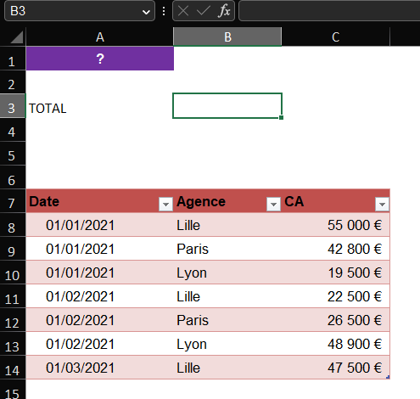
TABLEAU STRUCTURÉ
Insérer un total en dehors du tableau…
Cliquer dans la cellule qui va recevoir le total
Sélectionner l’onglet Accueil puis cliquer sur Somme automatique

Slide 3
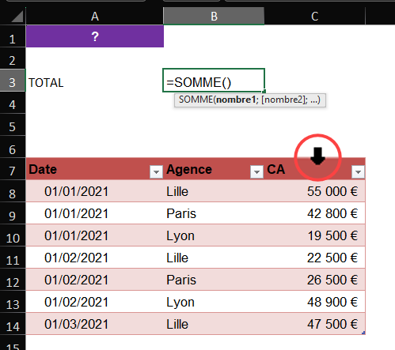
TABLEAU STRUCTURÉ
Déplacer le pointeur de la souris au sommet de la colonne à cumuler de façon à obtenir une flèche qui pointe vers le bas

Slide 4
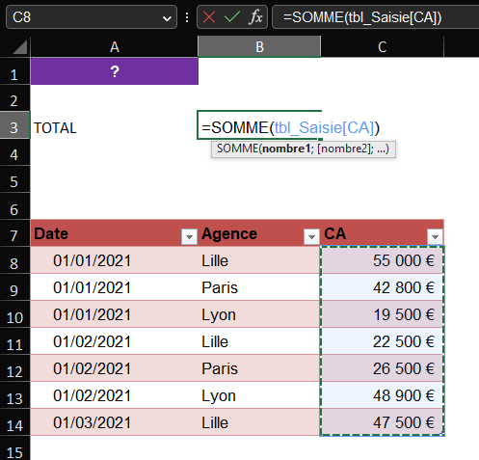
TABLEAU STRUCTURÉ
Cliquer pour effectuer la sélection puis valider

Slide 5
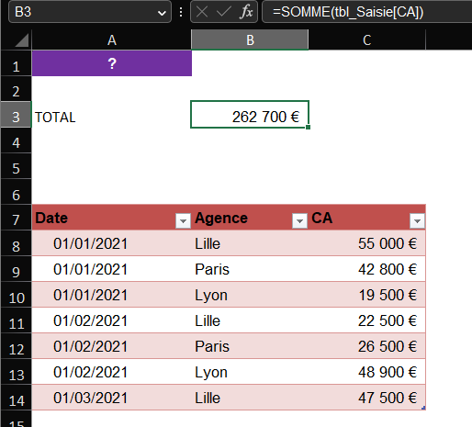
TABLEAU STRUCTURÉ
Détail de la formule…
=SOMME(tbl_Saisie[CA])

Slide 6
TABLEAU STRUCTURÉ
=SOMME(tbl_Saisie[CA])
Nom du tableau structuré
Nom de la colonne à cumuler

Slide 7
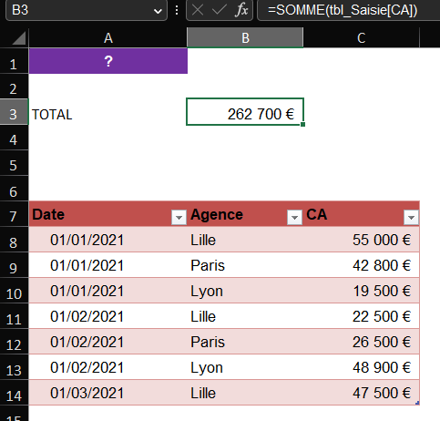
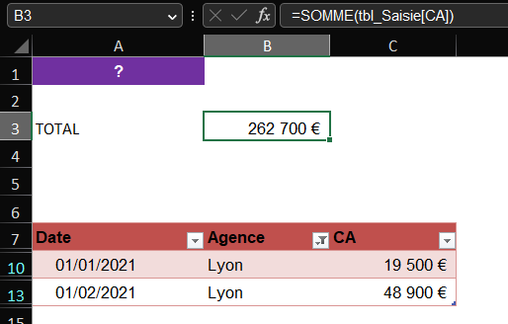
TABLEAU STRUCTURÉ
Particularité de la formule…
Le total affiché correspondra toujours à la totalité des données présentes dans la colonne et ne tiendra pas compte du filtre appliqué
Même résultat malgré la présence d’un filtre

Slide 8
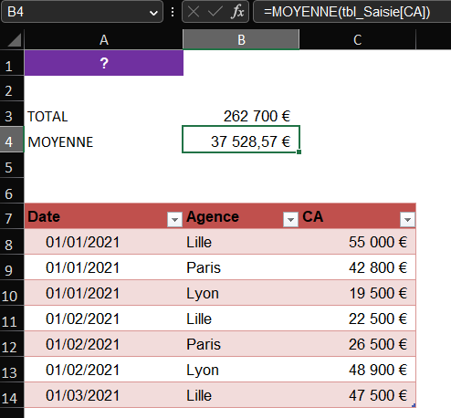
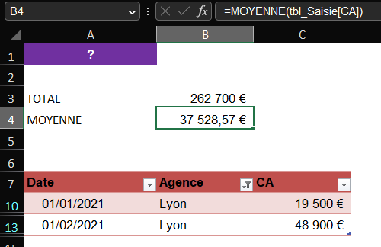
TABLEAU STRUCTURÉ
Pour les autres fonctions…
Le comportement reste identique avec les autres fonctions de type MOYENNE, MAX, MIN, NB, NBVAL
Même résultat malgré la présence d’un filtre

Slide 9
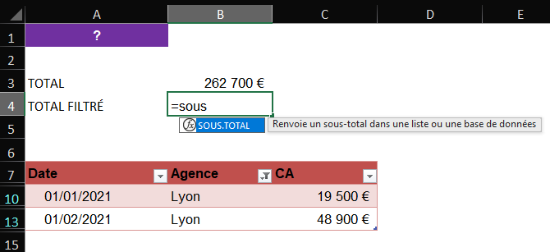
TABLEAU STRUCTURÉ
Prise en compte d’un filtre avec une fonction…
Cliquer dans la cellule qui va recevoir le total filtré
Démarrer l’écriture de la formule par =sous

Slide 10
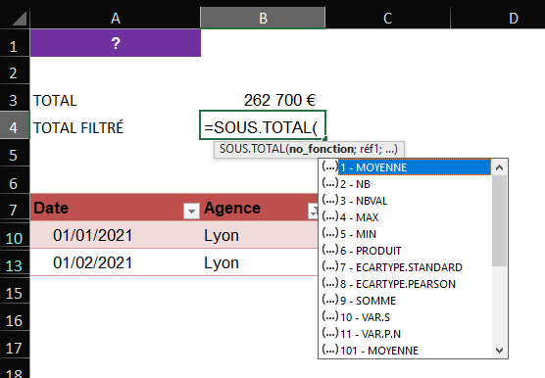
TABLEAU STRUCTURÉ
Doucle cliquer afin de récupérer l’intégralité du nom de la fonction ainsi que la parenthèse ouvrante
Dans le choix proposé, double cliquer sur 9 - SOMME

Slide 11
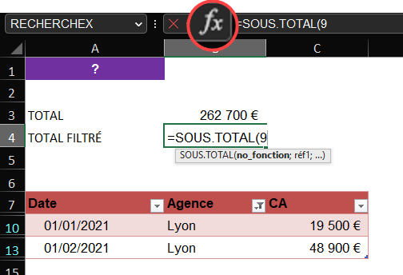
TABLEAU STRUCTURÉ
Cliquer ensuite sur l’outil Insérer une fonction afin d’afficher la boite de dialogue

Slide 12
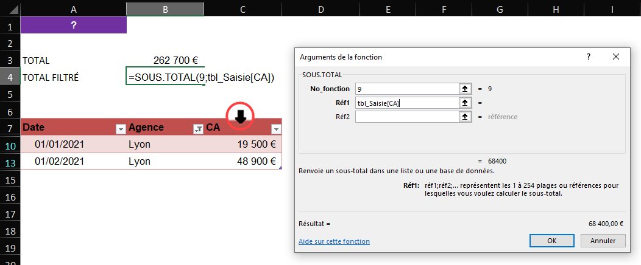
TABLEAU STRUCTURÉ
Cliquer dans la zone Réf1 puis sélectionner la colonne CA
Valider par OK

Slide 13
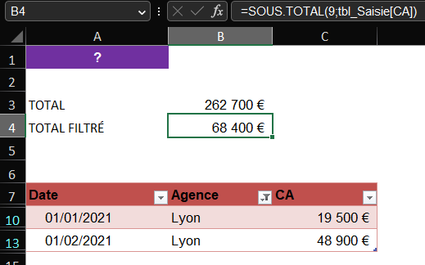
TABLEAU STRUCTURÉ
Résultat. Le total correspond uniquement aux données filtrées

Slide 14
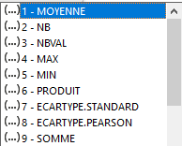
TABLEAU STRUCTURÉ
Les différentes options de SOUS.TOTAL…
Cliquer dans la cellule qui va recevoir le total filtré
=SOUS.TOTAL(1;tbl_Saisie[CA])
Calcul de la moyenne des données filtrées
=SOUS.TOTAL(2;tbl_Saisie[CA])
Calcul du nombre de ligne contenant des valeurs numériques correspondant aux données filtrées
=SOUS.TOTAL(4;tbl_Saisie[CA])
Calcul du nombre le plus important présent dans les données filtrées

